Slide 1
POTENCIAL EVOCADO AUDITIVO DE TRONCO ENCEFÁLICO:
UM PROGRAMA PARA IDENTIFICAR PICOS E LATÊNCIAS
DISCIPLINA DE PROGRAMAÇÃO
DISCENTE: CAROLINA KARLA DE SOUZA EVANGELISTA
MATRÍCULA: 2020020003

Slide 2
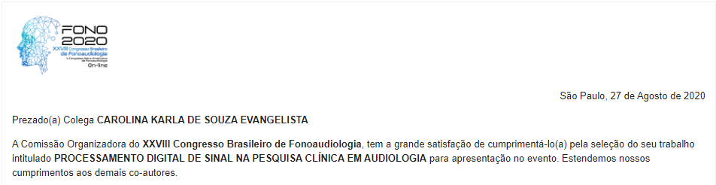


Trabalho a ser apresentado no Congresso Brasileiro de Fonoaudiologia, em outubro.
Notes:
Falo sobre a importância de se utilizar métodos objetivos para realizar a analise de potenciais

Slide 3
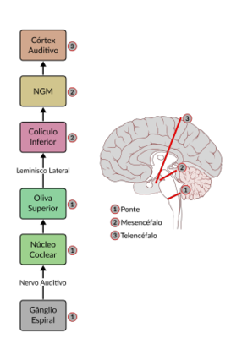
A VIA AUDITIVA
- O Potencial Evocado Auditivo de Tronco Encefálico (PEATE) é um exame objetivo e não invasivo.
- É possível fazer o diagnóstico de alterações no limiar auditivo, sem depender da resposta do paciente;
- Auxilia na investigação do tipo de perda auditiva;
- Identifica alterações relacionadas ao SNC;
- Avalia a maturação do sistema auditivo central.

Slide 4
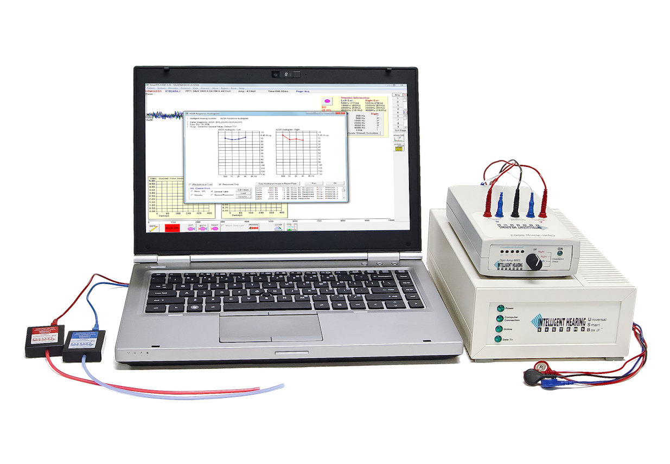
O POTENCIAL EVOCADO AUDITIVO DE TRONCO ENCEFÁLICO
Sinais neurofisiológicos são amplamente estudados em pesquisas clínicas, como os potenciais evocados auditivos, visuais e somatossensoriais, que representam uma resposta cerebral a um determinado estímulo.
O PEATE avalia a integridade da via auditiva pela resposta característica de 7 ondas.
onda I – porção distal do nervo coclear;
onda II – porção proximal do nervo coclear;
onda III – núcleo coclear;
onda IV: complexo olivar superior;
onda V: lemnisco lateral;
onda VI: colículo inferior;
onda VII: corpo geniculado medial
Para fins diagnósticos, apenas são utilizadas as latências das ondas I, III e V

Slide 5
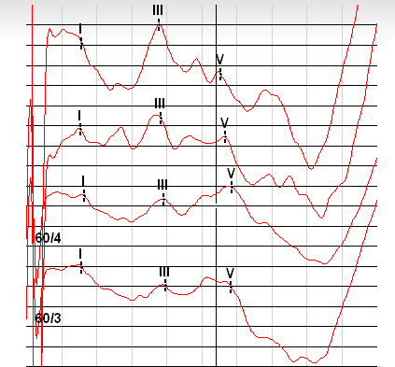
OS PROBLEMAS DA ANÁLISE SUBJETIVA
Em geral são avaliados subjetivamente de forma qualitativa.
Interferências como o ruído ou a qualidade do sinal podem dificultar a avaliação ou até mesmo gerar uma análise equivocada.
A subjetividade pode gerar dificuldades na comunicação entre laboratórios e clínicas e comprometer o nível de evidência científica de alguns estudos

Slide 6
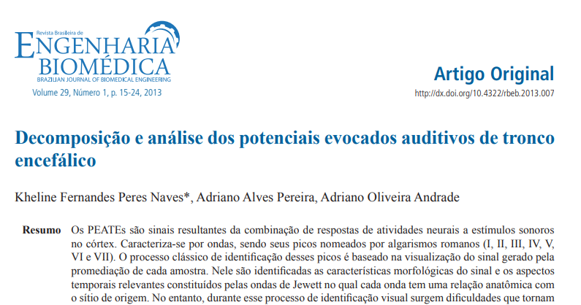
“Para a detecção de picos foi utilizada a Transformada Wavelet Contínua, associada a um Classificador Probabilístico construído a partir de marcações realizadas pelos examinadores”
NAVES, Kheline Fernandes Peres; PEREIRA, Adriano Alves; ANDRADE, Adriano Oliveira. Decomposição e análise dos potenciais evocados auditivos de tronco encefálico. Revista Brasileira de Engenharia Biomédica, [S.L.], v. 29, n. 1, p. 15-24, 2013. Editora Cubo. http://dx.doi.org/10.4322/rbeb.2013.007

Slide 7



BIBLIOTECAS UTILIZADAS
A sua biblioteca central é NumPy que fornece uma manipulação conveniente e rápida de um array N-dimensional. A biblioteca SciPy foi desenvolvida para trabalhar com arrays NumPy
é uma biblioteca de software criada para manipulação e análise de dados. Em particular, oferece estruturas e operações para manipular tabelas numéricas e séries temporais.
A Plotly fornece ferramentas on-line de gráficos, análises e estatísticas e colaboração, bem como bibliotecas científicas de gráficos.

Slide 8
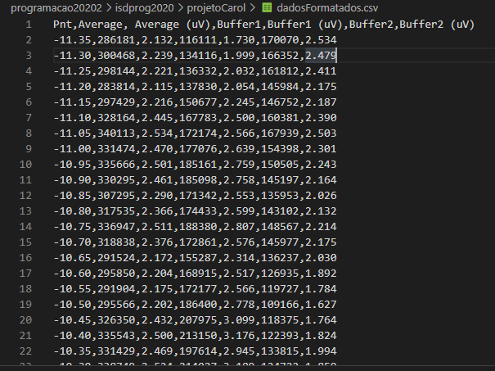
Os dados são gerados pelo software de aquisição em formato .txt e foram manipulados para os parâmetros serem separados por virgula.

Slide 9
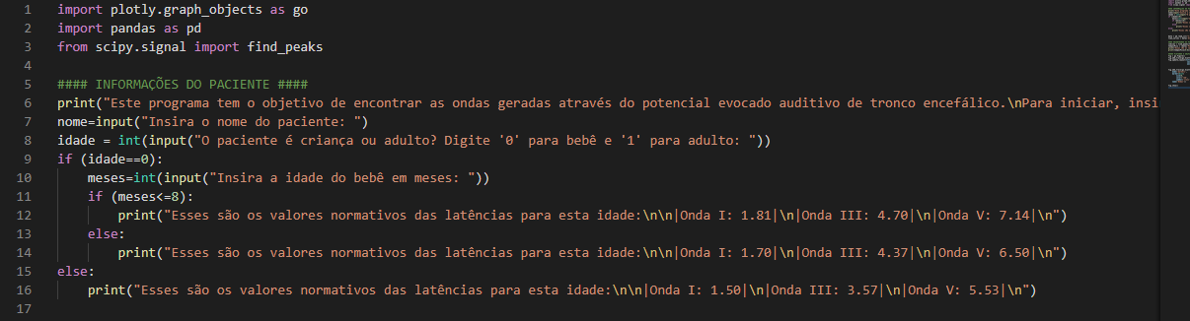
INFORMAÇÕES DO PACIENTE

Slide 10
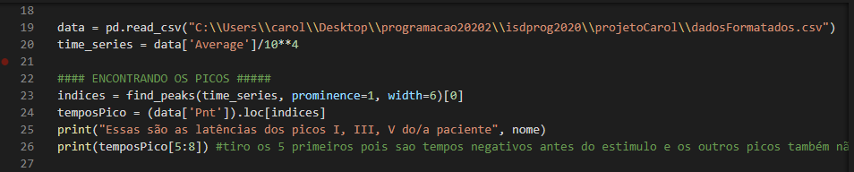
ENCONTRANDO OS PICOS COM O FIND_PEAKS

Slide 11
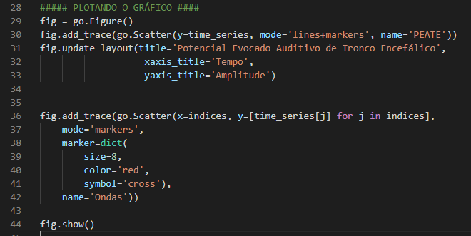
PLOTANDO O GRÁFICO COM PLOTLY

Slide 12
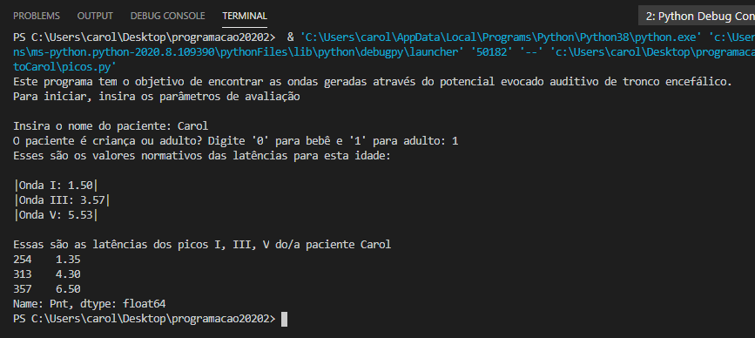
SAÍDA

Slide 13
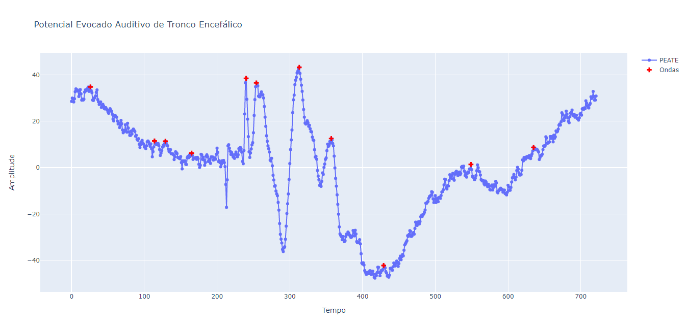
TRAÇADO

Slide 14
REFERÊNCIAS
NAVES, Kheline Fernandes Peres; PEREIRA, Adriano Alves; ANDRADE, Adriano Oliveira. Decomposição e análise dos potenciais evocados auditivos de tronco encefálico. Revista Brasileira de Engenharia Biomédica, [S.L.], v. 29, n. 1, p. 15-24, 2013. Editora Cubo. http://dx.doi.org/10.4322/rbeb.2013.007
CASALI, Raquel Leme; SANTOS, Maria Francisca Colella dos. Potencial Evocado Auditivo de Tronco Encefálico: padrão de respostas de lactentes termos e prematuros. Braz. j. otorhinolaryngol. (Impr.), São Paulo , v. 76, n. 6, p. 729-738, dez. 2010 http://dx.doi.org/10.1590/S1808-86942010000600011.
van Drongelen W. Signal processing for neuroscientists. Burlington, Mass: Academic Press; 2007.

Slide 15
OBRIGADA!
carolina.evangelista@edu.isd.org.br

